Slide 1
Занятие №2 «Организация, вооружение и тактико-технические характеристики основных образцов стрелкового, артиллерийского, бронетанкового вооружения, находящегося на вооружении подразделений иррегулярных вооруженных формирований, их разведывательные признаки. Тактика действий иррегулярных вооруженных формирований. Способы подготовки и проведения ими операций и террористических актов.
Ичкерия
Хамас
ИГИЛ (ДАИШ)
Аль-Каида

Slide 2
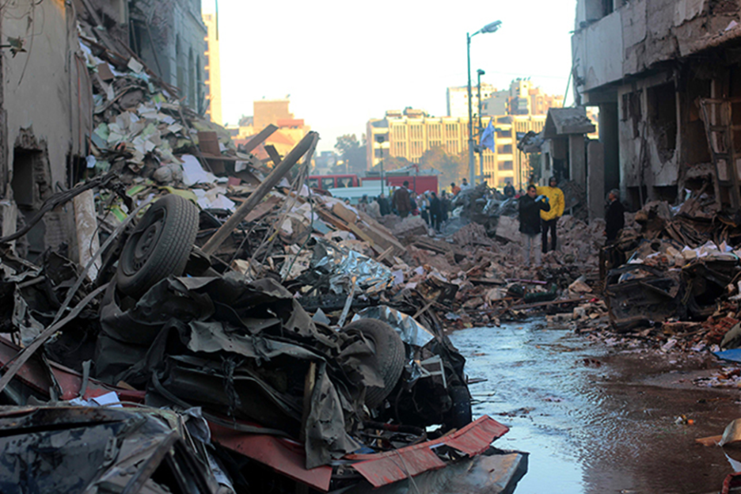
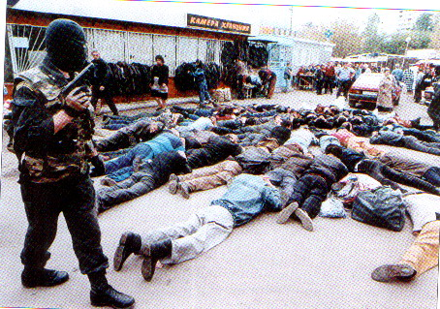
Иррегулярные вооруженные формирования — военные формирования, не являющиеся частью государственных сил, военизированные и полувоенные, партизанские, зачастую нелегальные организации, в том числе террористические.
Тактика действий иррегулярных вооруженных формирований
Ведение боя небольшими по численности мобильными группами в ограниченное время (внезапные нападения на небольшие гарнизоны войск, командные пункты, узлы связи, склады, колонны, отдельные группы военнослужащих и посты охранения, слабо охраняемые административные и хозяйственные объекты для проведения террористических актов.
При ведении боевых действий незаконные вооруженные формирования умело используют защитные свойства местности.

Slide 3
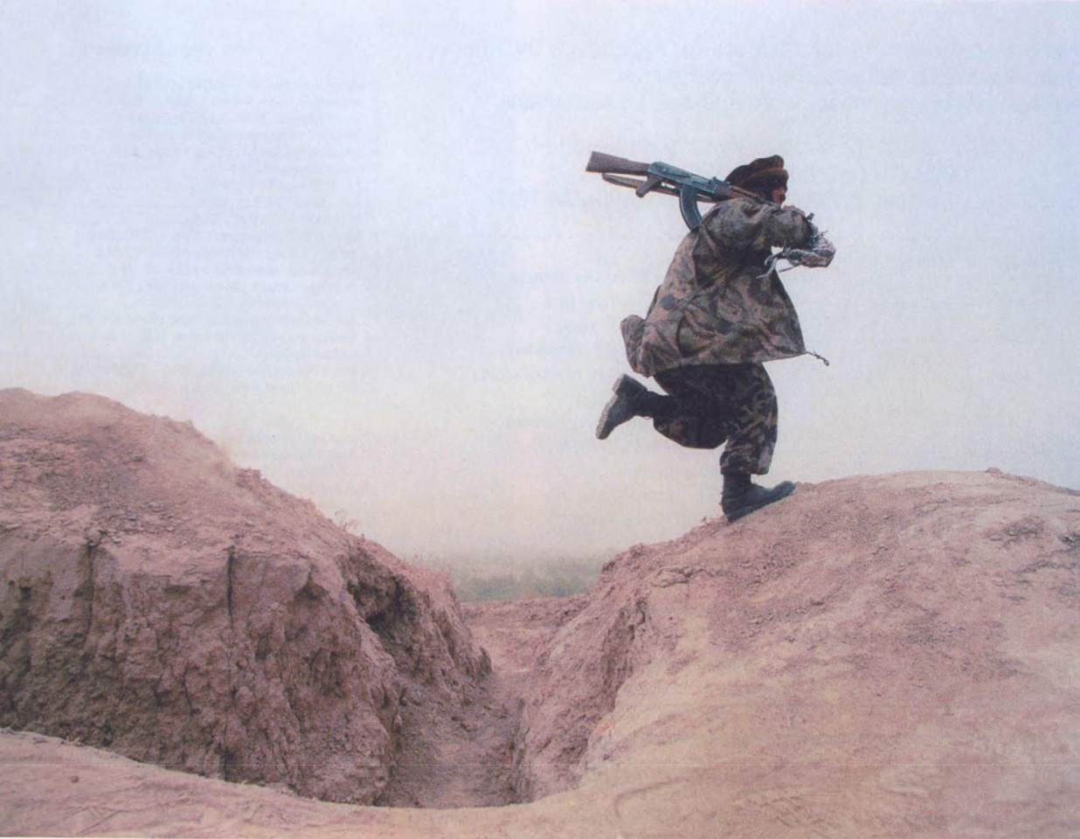
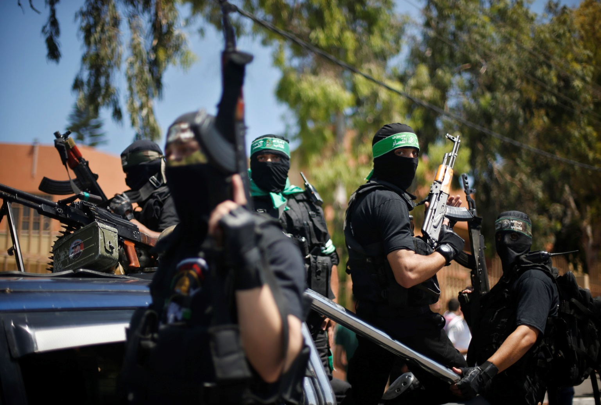
Уклонение от прямых столкновений с превосходящими силами формирований федеральных войск, за исключением обороны опорных базовых центров, населенных пунктов, перевалов, проходов и ущелий;
Визитной карточкой наиболее устойчивых террористических организаций стало: применение новейшего вооружения, продуманная организация, дифференцированная структура, тщательная разработка планируемых действий, детальная подготовка к операциям, всестороннее изучение намеченных жертв, репетиция, предварительный хронометраж, тыловое обеспечение, анонимность.

Slide 4
Террористические группировки и
иррегулярные вооруженные формирования
«ЭТА»
«Аль - Каида»
«Аум -
Синрике»
«Курдская
рабочая партия» (КРП)
«Мусульманское
братство»
«Хамаз» и
«Хезболлах»
«Ирландская
республиканская армия» (ИРА)
«Исламское движение
Узбекистана»
«Тигры освобождения
Тамил Илама»

Slide 5
Построение террористических организаций
К началу ХХI в. завершилось организационное
построение террористических сообществ. Жесткая
централизованная, иерархическая система уступает
место гибкой неформальной структуре сообщества,
успешно приспосабливающейся к изменяющейся
обстановке:
Роль члена группы зависит от стоящей на данный момент задачи .
Неформальные контакты с лицами, помимо своей воли привлекаемые для выполнения задач группы.
Система изолированных ячеек террористической сети из трех- пяти человек, которая обеспечивает конспиративность деятельности и ограничивает размеры провала в случае ареста отдельных исполнителей.
Усовершенствование управлением террористическими организациями: использование систем мобильной связи, Интернета и средств массовой информации, усиление разведывательной деятельности, организация четкого взаимодействия между боевыми группами, обучение боевиков.

Slide 6
От энтузиастов к наемникам
Комплектование террористических организаций наемниками приобрело массовый характер с 1980 –х г. Возросла роль так называемого государственного терроризма: внешнего и внутреннего. Современный международный терроризм тесно связан прежде всего с внешним государственным терроризмом.
Глобализации терроризма способствовал ряд демократических и авторитарных
государств с их политикой двойных стандартов. Бен Ладен во время присутствия советских войск в Афганистане вел террористическую деятельность в этой стране с американской помощью.
Террористическая организация ХАМАС обязана своим возникновением попыткой израильских спецслужб противопоставить ее деятельности боевую организацию, контролировавшуюся Я.Арафатом – главой Палестинской автономии.

Slide 8
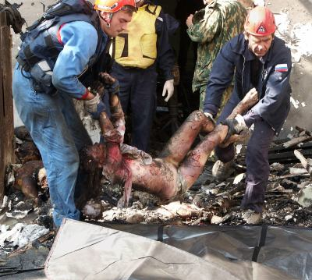
Наиболее многочисленная и опасная категория террористов – террористы-смертники (шахиды, камикадзе). Боевики-смертники используются для организации взрывов в общественном транспорте и местах массового скопления людей. Они подрывают взрывные приспособления, часто самодельные, которые переносят на себе, и погибают в момент самоподрыва стараясь уничтожить с собой как можно больше населения.
В 2003 г. в Российской Федерации было осуществлено несколько подобных террористических актов (взрыв возле автобуса на трассе Моздок- Прохладное : погибло 18 чел., взрыв на Тушинском рынке г. Москвы: погибло 16 чел).
В феврале 2004 г. был осуществлен теракт в московском метро, унесший десятки жизней и искалечивший более сотни людей.

Slide 9
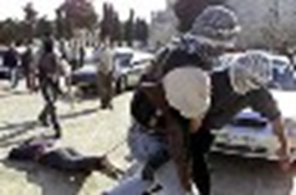
Стратегия террористов
Новый этап в стратегии современного терроризма – создание «стратегии двойного террора», то есть провоцирование властей с помощью террористических актов на неадекватные карательные меры, от которых страдали бы и простые граждане. Простые жители фактически превратились в живой щит для боевиков.
Стратегия устрашения превратилась в основное оружие современного террора. Наиболее известной террористической акцией принято считать разрушение двух зданий торгового центра в Нью-Йорке 11 сентября 2001 года, погибло свыше 3 тыс. человек.
С начала 70-х г. прошлого столетия в практику боевых подпольных организаций вошел такой способ заявить о себе, как публичное признание в проведении того или иного террористического акта.
«Стратегия страха», таким образом, стала второй составной частью общей стратегии современного международного терроризма.

Slide 10
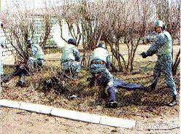
За последние 10 лет международные террористы осуществили семь крупнейших захватов заложников, освобождение которых привело к многочисленным человеческим жертвам. Список открывает акция захвата чеченским главарем Шамилем Басаевым больницы в г. Буденновске.
Безнаказанность Басаева подтолкнула чеченских главарей на захват 9 января 1996 года больницы в городе Кизляре (Дагестан), взяв в заложники около 2 тыс. человек. В ходе операции по освобождению заложников погибло 78 человек.
Но наиболее кровавым и бесчеловечным стал захват заложников в городе Беслан (Северная Осетия) 1 сентября 2004 г, более тысячи человек. Большинство заложников составляли дети, собравшиеся в школе. 3 сентября федеральные силы были вынуждены пойти на штурм. В результате боя погибло более 300 заложников, почти все террористы и несколько военнослужащих и спасателей.
Захват заложников ставит перед властями сложную дилемму. В случае применения силы для освобождения заложников оно может закончиться неоправданно большими потерями среди освобождаемых.

Slide 11
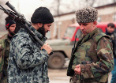
Политические идеи терроризма
Основные движущие силы терроризма
Национализм
Религиозный радикализм
Сплачивание представителей одного народа, враждебное отношение к другим нациям
Использование религии для достижения политических целей
Терроризм порождается
экстремизмом.
Экстремизм
Политический
Национального толка
Идея группового неравенства, пропаганда тоталитарности и ненависти
Расовая непримиримость
Тенденция межконфессиональных противоречий в пределах одного государства набирает силу в странах Азии, Нигерии, Пакистане, Индонезии, на Филиппинах. В апреле- мае 2004 г. были совершены крупномасштабные террористические акты со стороны исламистских радикалов в Саудовской Аравии, Ираке, Иордании и Сирии.

Slide 12
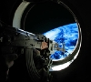
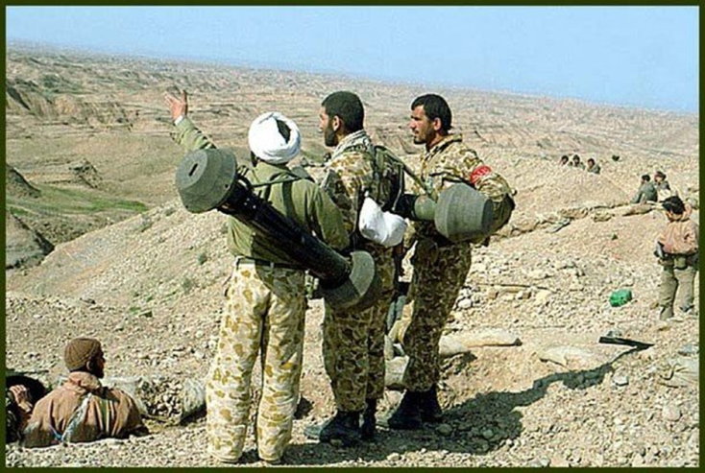
Информационный терроризм
В современных условиях происходит формирование нового вида терроризма – так называемого информационного. Он выступает в двух формах: как управление автономными террористическими организациями и, как воздействие на системы управления органов власти, борющихся с террористами.
После терактов в США в сентябре 2001 г. официальные власти выступили против бесцензурной трансляции по радио и телевидению выступлений руководителей террористической организации « Аль-Каида». В них в зашифрованном виде (жест, порядок слов) мог быть отдан приказ о проведении террористического акта.
Из узлов и фрагментов современной взаимопроникающей инфраструктуры наиболее уязвимыми являются телекоммуникации, диспетчерские авиационные системы, энергетические системы, правительственные информационно- коммуникационные системы, финансовые электронные переводы, военные системы управления.

Slide 13
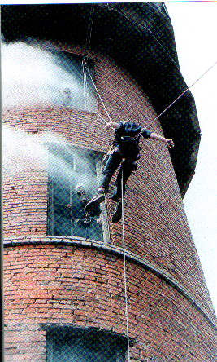
При рассмотрении информационного терроризма речь идет об использовании вирусов для разрушения информационных систем, нарушения их работоспособности, получении разведывательных данных, воздействии на управляющие информационные системы ( с целью вывода из строя крупных промышленных, энергетических и других объектов – атомных электростанций, химических производителей и т.п.). Все это представляет новое оружие терроризма – кибертерроризм.
Проведение террористических акций в различных районах мира по единому замыслу и практически одновременно свидетельствуют о появлении такой формы террористических действий, как террористическая операция глобального размаха.

Slide 14
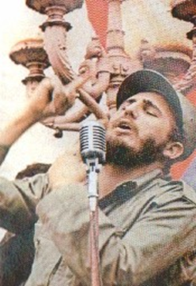
Психологический портрет террориста
Боевые акции террористы проводят в одиночку или мелкими группами в ограниченные отрезки времени. Поведение отдельного боевика во многом зависит от его психики.
Центральная задача террористических действий- за ограниченный промежуток времени - оказывать психологическое давление, создавать благоприятные условия для торга, добиваться равноправных позиций для переговоров даже с правительствами государств.
Психологические типы террористов:
люди с неустойчивой психикой. Совершают теракты по
причинам их собственной склонности к насилию;
террористы-преступники. Являются наемниками с целью
обогащения;
террористы-попутчики. Люди, прячущиеся от наказания
(дезертиры, беглые каторжники);
фанаты-роботы. Зомбированные слепые исполнители;
фанаты- боевики. Служители «высокой» идеи;
террористы-идеологи. Идейные вдохновители террора.

Slide 15
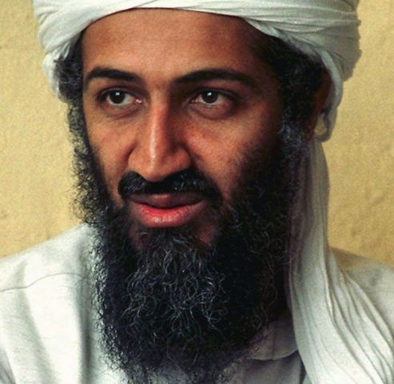
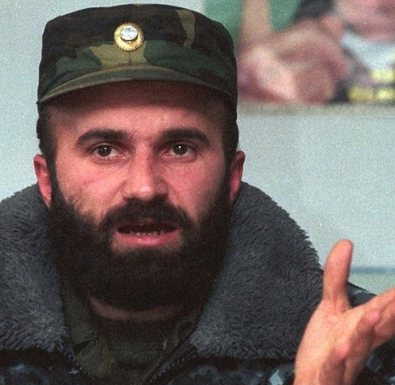
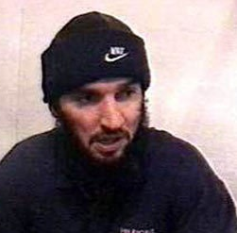
Усама Бен Ладен (клички "Моджахед", "Хадж", "Директор")
Он родился в Джидде в Саудовской Аравии 28 июня 1957 года в семье строительного магната, разбогатевшего в годы нефтяного бума. С 1980 года принимал участие в войне в Афганистане на стороне моджахедов. В 1988 году основал международную террористическую организацию "Аль-Каида" ставившую целью распространение джихада на другие страны. 2 мая 2011 года Усама бен Ладен был уничтожен американским подразделением сил специального назначения.
Шами́ль Салма́нович Баса́ев — чеченский террорист, активный участник вооружённой борьбы за выход Ичкерии из состава Российской Федерации и боевых действий в Чечне в 1991—2006 годах, один из руководителей самопровозглашённой Чеченской Республики Ичкерия (ЧРИ). Имел звание генерала армии ЧРИ. Организовал ряд террористических актов на территории Российской Федерации. Был внесён в списки. Уничтожен в ночь на 10 июля 2006 года в районе села Экажево.
Арби́ Алаутди́нович Бара́ев — террорист, участник сепаратистского движения в Чечне в 1990-е годы, поддерживал создание в Чечне «шариатского» государства. После окончания первой чеченской войны, в 1997—1999 годы, получил известность как террорист и бандит, убийца и главарь банды работорговцев и похитителей людей, от рук которых пострадало более ста человек на территории Чечни и соседних регионов.
В июне 2001 года был ликвидирован сотрудниками Центрa специального назначения со своими сообщниками, в результате спецоперации ФСБ.

Slide 16
За последние годы в России и других странах терроризм приобрел женское лицо.
Теракт в Тушино в июле 2003 г стал девятым по счету, совершенным в России
террористкой – смертницей. Самым громким терактом, в котором
участвовало более 20 террористок- смертниц, был захват ДК на Дубровке 23
октября 2002 года.
Психологически террористам свойственно чувство обреченности, хаотичность и
повышенная чувствительность, поэтому их действия отличаются
непредсказуемостью и безжалостностью.
Фактором, косвенно способствующим развитию терроризма или блокирующим
его, является система отношений к этому в обществе, позиция средств массовой
информации. Газеты и телевидение сделали из самого страшного явления ХХ
века всемирное шоу. И только после 11 сентября 2001 года средства массовой
информации начали осознавать негативные стороны в своей манере освещать
действия террористов.

Slide 17
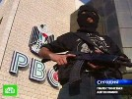
Применяемое вооружение и перспективы
Использование террористов- смертников, совершающих террористические акты с помощью взрывных устройств, приобрело небывалые масштабы в последние годы в Палестине. Аналогичные акции проводились в конце 2003 – начале 2004 г. в Москве.
Атаки на военные объекты реже встречаются в практике современных террористов, прежде всего в силу большой их защищенности.
Современный терроризм перешел к использованию огнестрельного оружия как средства устрашения. Поворотным пунктом в этом отношении стал теракт в мае 1972 г. в аэропорту Лод (Тель-Авив, Израиль). В результате беспорядочной стрельбы были убиты 26 человек, ранены 72 человека.
Террористами часто применяются взрывчатые вещества, преимущественно самодельные взрывные устройства (СВУ).
Перспективы использования диверсий как способа террористических действий, связаны с применением оружия массового поражения.
Использование биологических отравляющих веществ в террористических целях привлекательно для террористов в силу их относительной дешевизны. В то же время оно весьма опасно и невидимо, поскольку достаточно трудно определить, является эпидемия, или пандемия, естественной или искусственной.

Slide 18
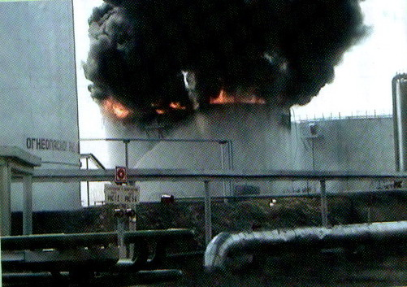
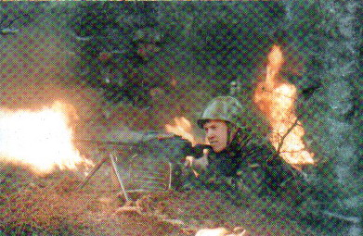
Биологический террористический акт в условиях современной медицины опасен не только сам по себе, но и тем, что порождает панику среди населения и хаос в общественной жизни, многократно усиленные раскручиванием событий в средствах массовой информации.
Важное место среди оружия, используемого террористами занимают отравляющие вещества. Это предопределено возможностями приобретения исходных материалов и доступностью их изготовления.
Химическая атака боевиков японской секты «Аум Синрике» и материалы о возможности использования радиоактивных веществ, захваченных в ходе контртеррористической операции в Афганистане, свидетельствуют о готовности террористов использовать самое опасное современное оружие.
Объекты, где используется «мирный атом» легче защитить от проникновения. Наибольшую опасность представляют ядерные боеприпасы, состоящие на вооружении армий .

